Slide 1
26 мая 2016г.
ПЕДАГОГИЧЕСКИЙ СОВЕТ
ИТОГОВЫЙ МОНИТОРИНГ
РЕЗУЛЬТАТЫ АНКЕТИРОВАНИЯ РОДИТЕЛЕЙ
ОСНОВНЫЕ ПРОФЕССИОНАЛЬНЫЕ СОБЫТИЯ

Slide 2
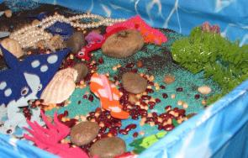
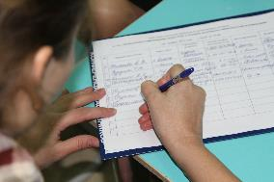
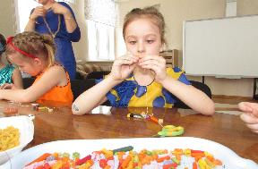
Основные профессиональные события

Slide 3

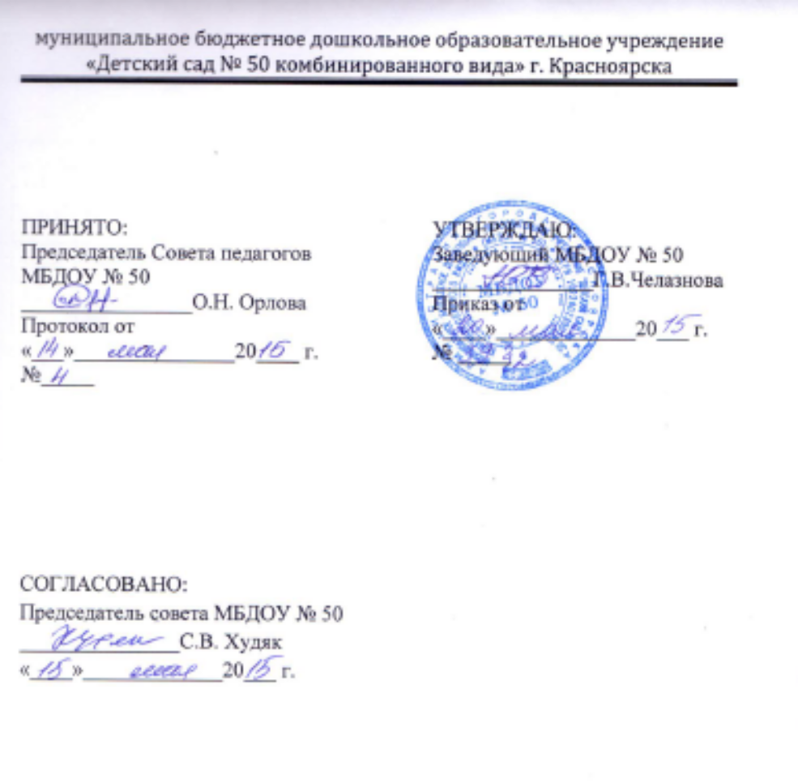
(21.10.2016г.) общественные слушания по адаптированной образовательной программе дошкольного образования .

Slide 4
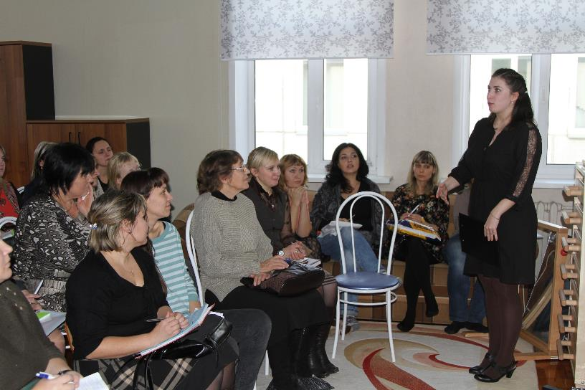
(06.11.2016г.) международная конференция
«КОМПЛЕКСНОЕ СОПРОВОЖДЕНИЕ ЛИЦ
С РАССТРОЙСТВАМИ АУТИСТИЧЕСКОГО СПЕКТРА»

Slide 5

(18.11.2016г. )КПК «Общественная составляющая построения речевой среды
как предпосылка полноценного речевого развития детей дошкольного возраста»

Slide 6
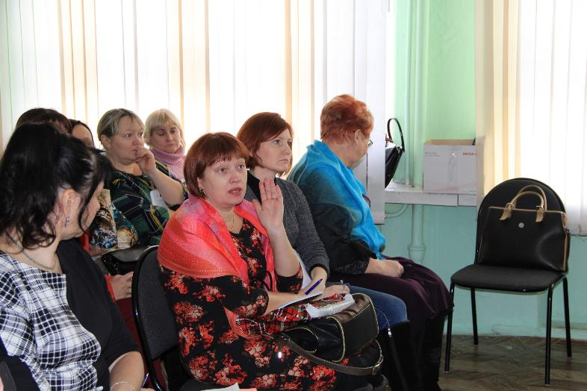
(11.02.2016г.) районный семинар «Нормативное (документальное) сопровождение образовательного процесса детей с РАС в условиях МБДОУ»

Slide 7
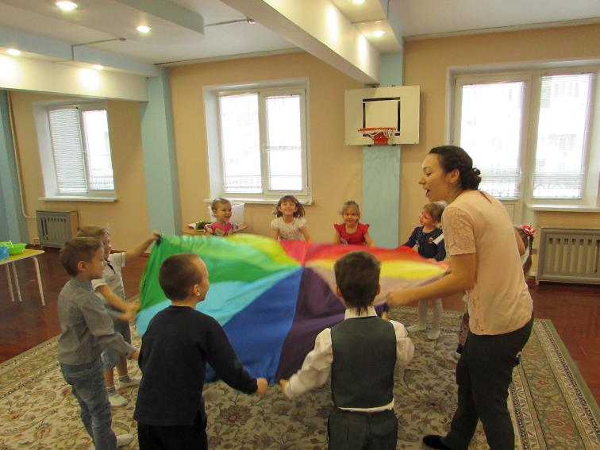
(январь – февраль 2016г.) районный конкурс «Воспитатель года»

Slide 8
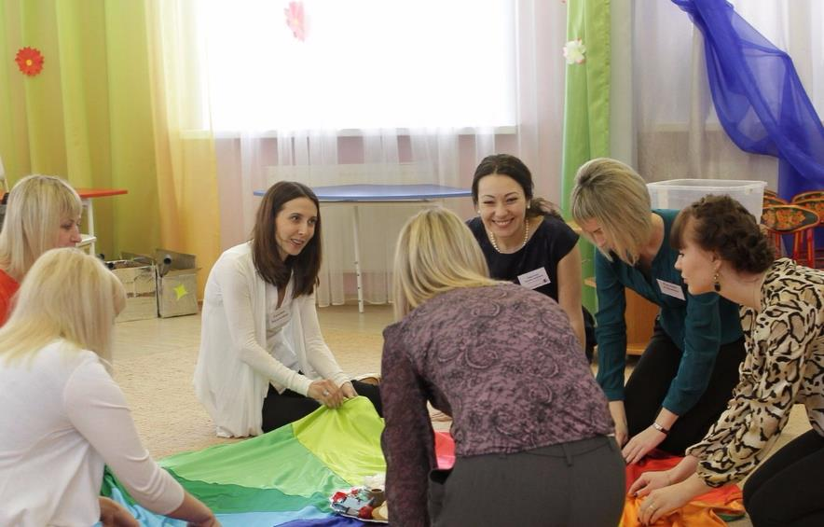
(февраль – март 2016г.) муниципальный конкурс «Воспитатель года г. Красноярска»

Slide 9
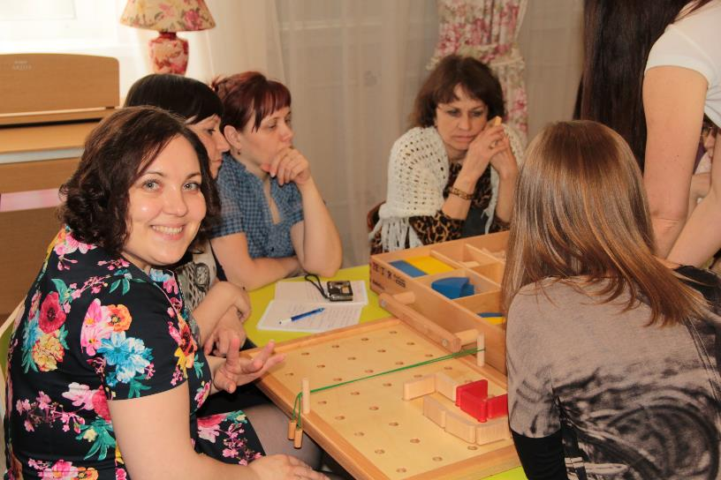
(14.03.2016г.)городской семинар «Реализация модели психолого-педагогического сопровождения детей с РАС в условиях МБДОУ №50»

Slide 10
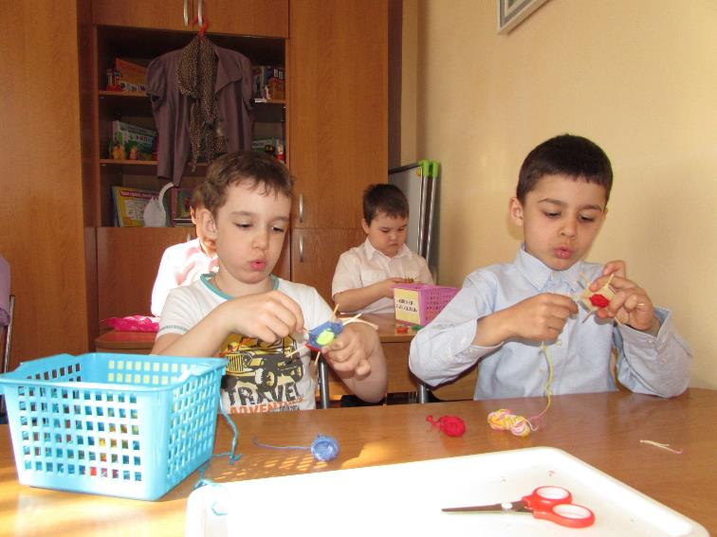
(29.04.2016г.) КЛУБНЫЙ ЧАС (запуск новой вариативной образовательной формы)

Slide 11
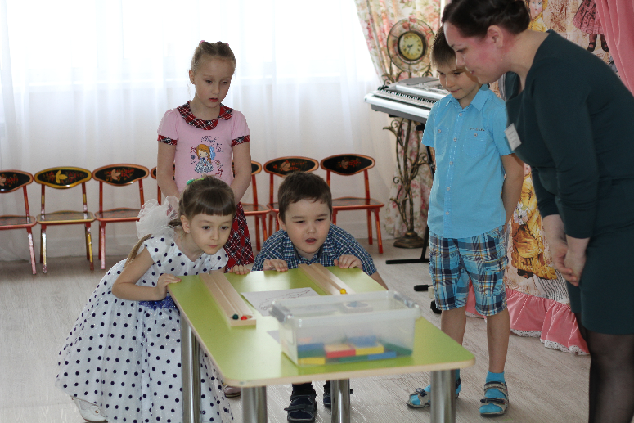
(28.04.2016г.) районный фестиваль успешных педагогических практик
(12.05.16г.) городской фестиваль успешных педагогических практик

Slide 12
Итоговый мониторинг
ПРИНЦИПЫ ПРОВЕДЕНИЯ
ЦЕЛИ И ЗАДАЧИ
ОСНОВНЫЕ РЕЗУЛЬТАТЫ

Slide 13

ЦЕЛИ И ЗАДАЧИ (ФГОС ДО, п. 3.2.3)
Оценка индивидуального развития детей
индивидуализация образования (в том числе поддержка ребенка, построение его образовательной траектории или профессиональной коррекции особенностей его развития)
оптимизация работы
с группой детей
Оценка эффективности педагогических действий и лежащего в основе их дальнейшего планирования

Slide 14

ДЕТИ МЛАДШЕЙ ГРУППЫ
Наиболее эффективные педагогические условия были обеспечены педагогами для развития детей в области социально-коммуникативного и физического развития, благодаря чему именно в этих областях дети стали наиболее успешными, что в свою очередь соответствует особенностям детей младшего дошкольного возраста.
Так же, следует уделить большее внимание речевому развитию детей.

Slide 15


ДЕТИ СРЕДНИХ ГРУПП
Динамика во всех образовательных областях (0,4 – 0,9)
Общий средний балл по освоению АОПДО – 2,2 (+0,7)
ЗАЙ
КИ
ЧИ
КИ
СВЕТ
ЛЯЧ
Успешность большинства детей в познавательном и речевом развитии обусловлена эффективностью образовательной деятельности и грамотным использованием условий развивающей предметно-пространственной среды.
Однако, необходимо разнообразить и обогатить условия в группах для художественно-эстетического развития детей в самостоятельной и совместной со взрослым деятельности (особенно во вторую половину дня).

Slide 16

ДЕТИ СТАРШИХ ГРУПП
Потенциал детей старшей группы использовался недостаточно, что касается их участия в различных конкурсах и фестивалях художественно-эстетической направленности, в то время, как почти вся нагрузка ложилась на детей, готовящихся к выходу в школу. В следующем учебном году необходимо уделить большее внимание участию детей именно старших групп в подобного рода мероприятиях.
Наибольших же успехов дети старших групп достигли в физическом развитии.

Slide 17

ДЕТИ ПОДГОТОВИТЕЛЬНОЙ К ШКОЛЕ
ГРУППЫ
Способны самостоятельно применять различного рода умения, полученные сведения и знания в различных ситуациях или же обращаться к помощи взрослых и своих сверстников по мере необходимости. Наибольших успехов дети достигли в речевом развитии благодаря специально организованной работе, интересным для детей образовательным формам и взаимосвязи в деятельности учителя-логопеда и воспитателей.

Slide 18



Результаты анкетирования родителей

Slide 19

Недостаточно для полноценного дошкольного образования в МБДОУ №50

Slide 20

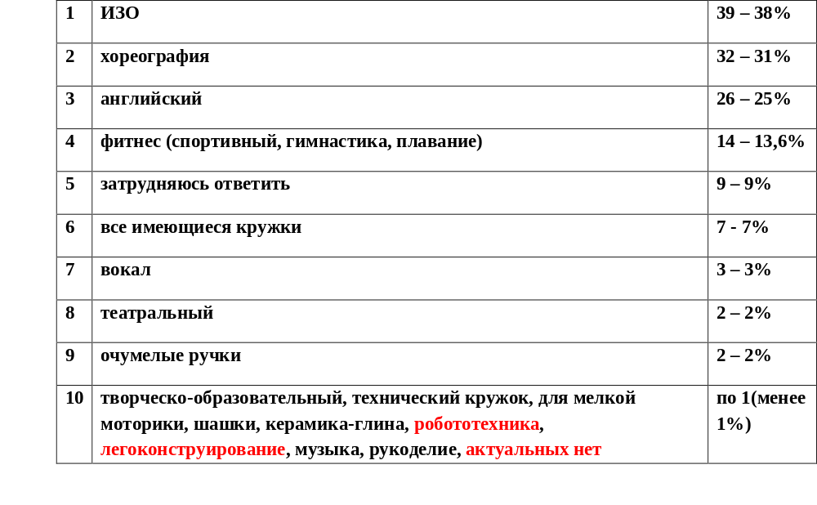
Наиболее актуальный кружок для ребенка

Slide 21
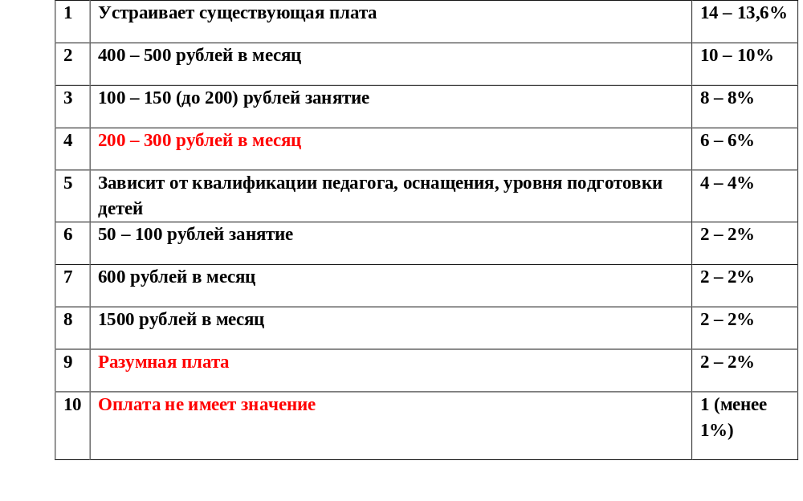

Готовы платить за кружок

Slide 22

Запомнившиеся события
Театральные постановки и индивидуальные выступления
23 февраля
Родительские клубы
Посвящение в Зайцы
Неудачи детей на праздниках
Конкурс со шляпами
День рождения, сбор урожая, стряпушки, «мама, папа, я», исследовательская деятельность, капустные посиделки
ВЫЕЗДЫ
10%
НЕ ЗНАЮ
9%
НОВЫЙ ГОД
29%
ПРАЗДНИКИ
26%
8 МАРТА
17,5%

Slide 23

Ребенок изменился за год
Да, ребенок изменился
Произошло общее развитие (эрудированность)
Изменился в лучшую сторону
Не изменился, изменился кое в чем, незначительно, поведение оставляет желать лучшего
ПОВЗРОСЛЕЛ
21%
РАЗВИЛСЯ
ПСИХИЧЕСКИ
25%
РАЗВИЛАСЬ
РЕЧЬ, 37%

Slide 24


Роль детского сада в развитии ребенка
БОЛЬШАЯ РОЛЬ
ДЕТСКОГО САДА
85%
НАРАВНЕ С СЕМЬЕЙ
14%

Slide 25
Спасибо за внимание!

